Slide 1

Элементы ввода и валидация данных
ORTDNIPRO.ORG/JS

Slide 2
1. Регулярные выражения

Slide 3
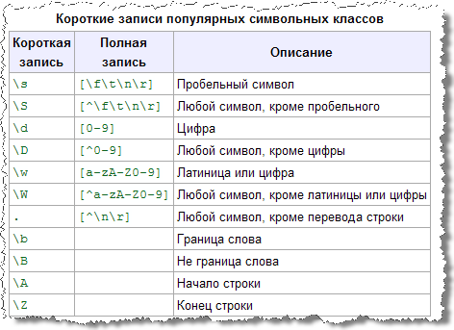
Регулярные выражения
Регулярные выражения – язык шаблонов которыми проверяется нахождение в строке искомых элементов.
https://ru.wikibooks.org/wiki/Регулярные_выражения
https://uk.wikipedia.org/wiki/Регулярний_вираз
3

Slide 4
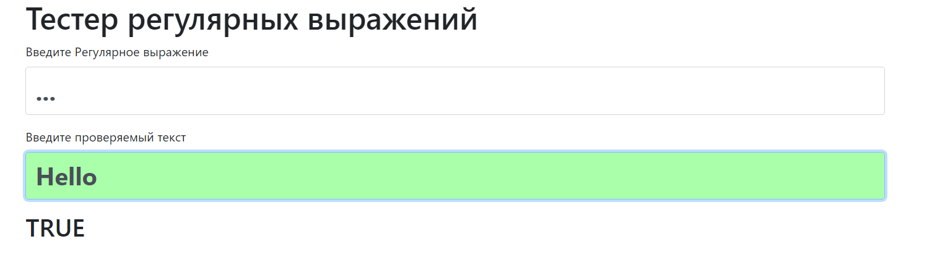
Тестер регулярных выражения
При помощи него мы можем протестировать регулярное выражение перед использованием.
В репозитории занятия: ./src/regexp-tester
4

Slide 5
2. Немного практики #1

Slide 6
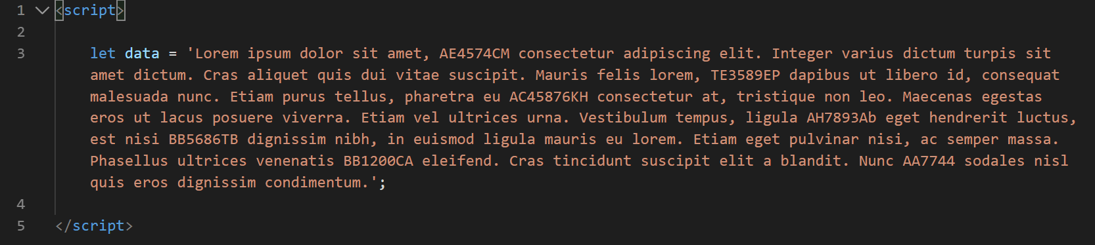
Работы с регулярными выражениями в JavaScript
Воспользуйтесь шаблоном в репозитории занятия ./src/regexp-template
6

Slide 7
3. Работа с регулярными выражениями в JavaScript

Slide 8
Регулярные выражения в JavaScript
RegExp.test(string)
String.match(RegExp)
String.search(RegExp)
String.replace(RegExp, Function)
Методы строк и методы объекта RegExp которые нам могут пригодиться.
Подробнее: https://learn.javascript.ru/regexp-methods
8

Slide 9
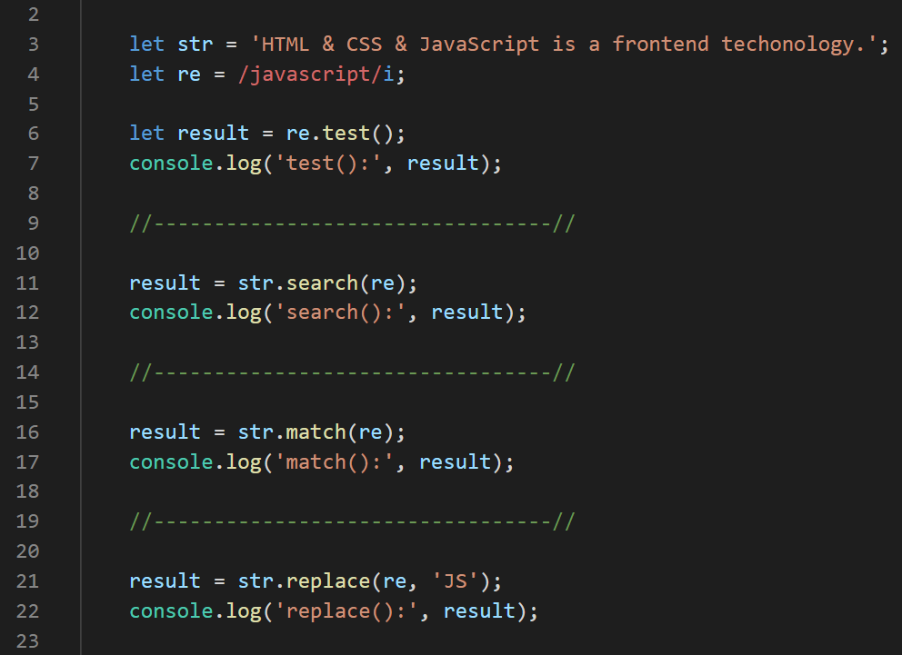
Регулярные выражения в JavaScript
Подробнее: https://learn.javascript.ru/regexp-methods
9

Slide 10
4. DOM и валидация данных

Slide 11
Валидация данных
(проверка на корректность)
Валидация данных сводиться к проверке соответствуют ли введённые данные шаблону. Что считать корректным, а что нет – определяет разработчик.
11

Slide 12
JavaScript, формы и элементы ввода
Для JavaScript’а элементы ввода это текстовые поля. Получить (или установить) информацию из них можно обратившись к свойству value элемента.
Но нам не обязательно проверять значение, мы можем «спросить» браузер считает ли он значение валидным, обратившись к методу .checkValidity() элемента ввода.
12

Slide 13
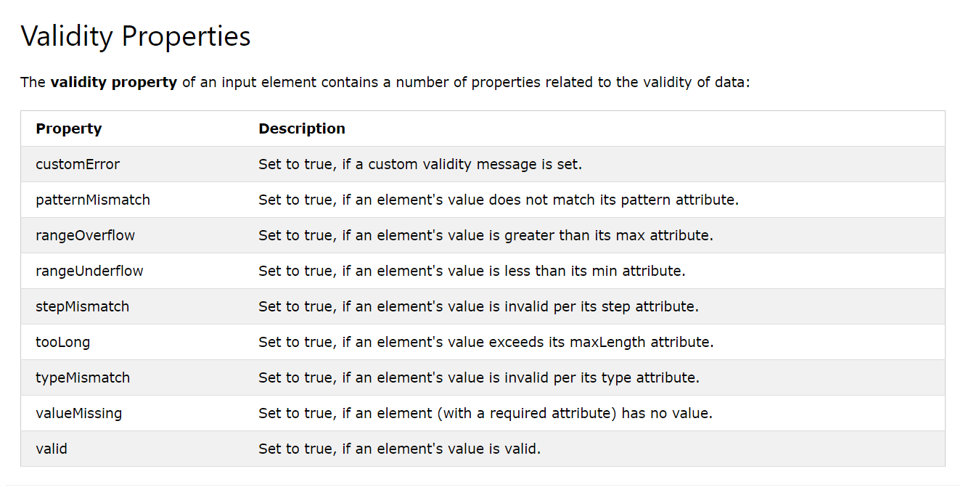
Свойство .validity элементов ввода
Свойство .validity доступное у элементов ввода позволяет получить детальную информацию и проблемах при валидации данных в элементе ввода.
Подробнее: https://www.w3schools.com/js/js_validation_api.asp
13

Slide 14
5. Немного практики #2

Slide 15
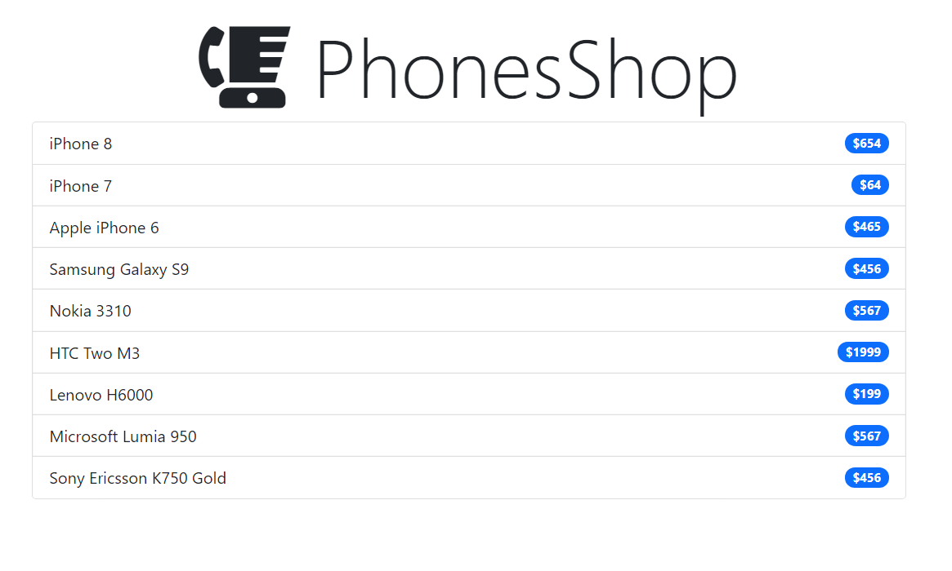
Всегда ли регулярные выражения нужны?
Воспользуйтесь шаблоном в репозитории занятия ./src/dom-example
Задача: Пересчитать цены на товары в гривну в соответствии с актуальным курсом валют НБУ.
15

Slide 16
6. Немного практики #3

Slide 17
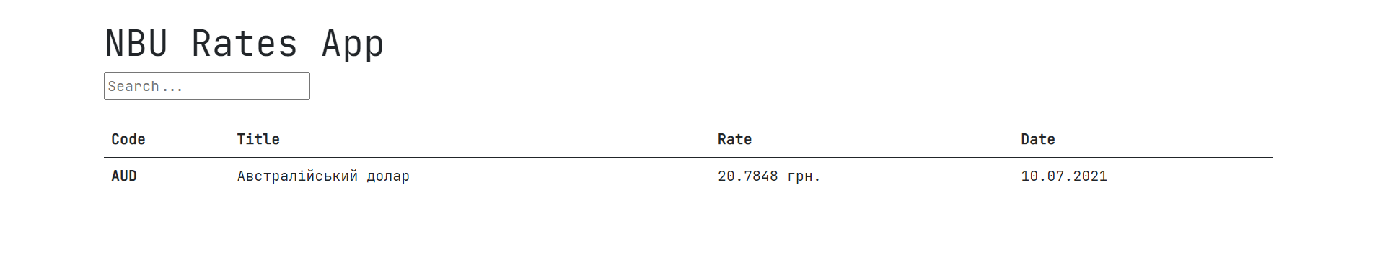
Развиваем концепцию Single Page Application
Воспользуйтесь шаблоном в репозитории занятия ./src/spa-example
17

Slide 18
К следующему занятию будет полезно почитать о…

Slide 19
К следующему занятию…
Single Page Application, Vue.js

Slide 20
Домашнее задание
/сделать

Slide 21
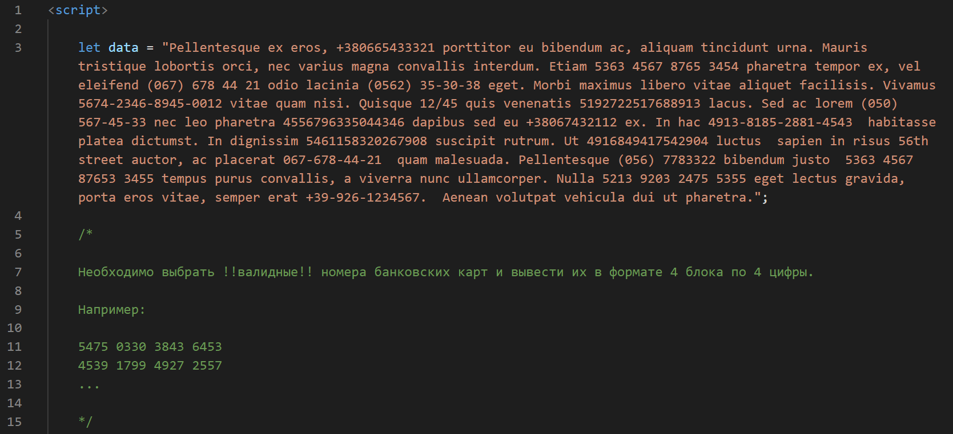
Домашнее задание #K.1
Задача: Выбрать из строки корректные, валидные, номера банковских карт и вывести их в формате 4 блока по 4 цифры.
Воспользуйтесь шаблоном в репозитории занятия: ./src/homework-template-1
21

Slide 22
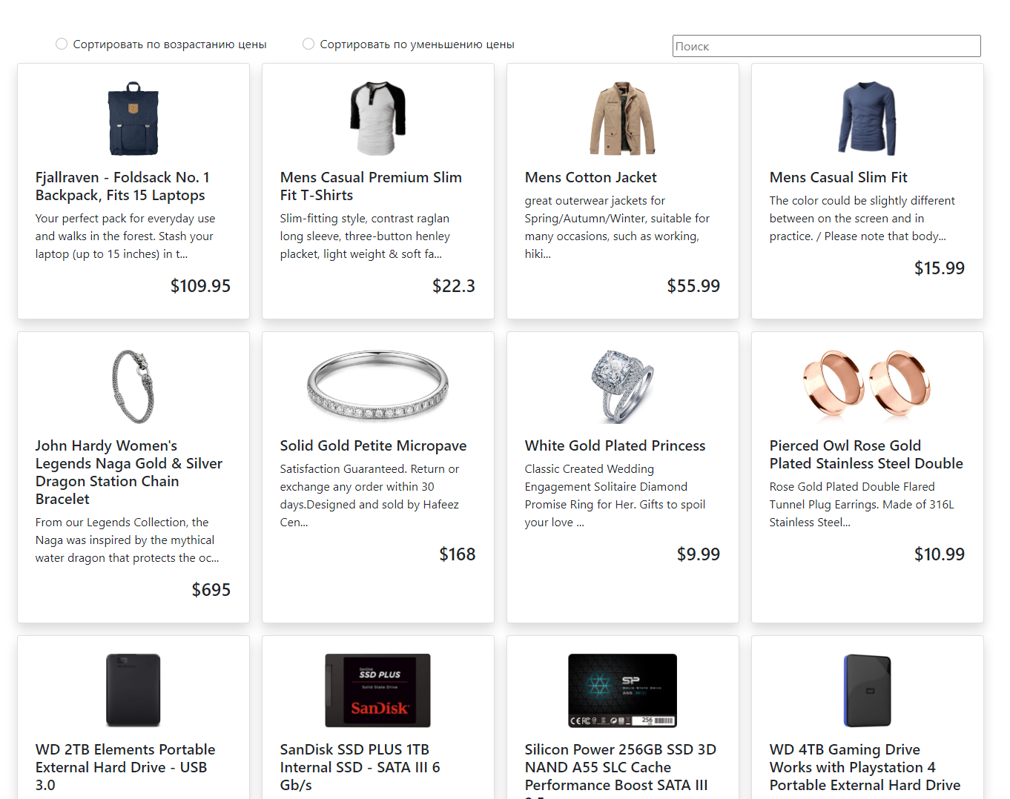
Домашнее задание #K.2
Воспользуйтесь сервисом: https://fakestoreapi.com/
А именно разделом https://fakestoreapi.com/products для формирования страницы со списком товаров.
В качестве разметки вы можете использовать шаблон ./src/homework-template-2) и реализуйте функционирование «кнопок» сортировки по цене и поиск по списку товаров, одновременно.
Шаблон можно менять по своему усмотрению, или же сверстать свой.

